Slide 1

基于红黑树的MAP实现
16 计算机2 黄睿博
指导老师：陈荣钦、王爱冬

Slide 2

红黑树是什么样的数据结构
红黑树是AVL树的变种，红黑树通过一些着色法则确保没有一条路径会比其它路径长出两倍，因而达到接近平衡的目的。所谓红黑树，不仅是一个二叉搜索树，而且必须满足一下规则：
1、每个节点不是红色就是黑色。
2、根节点为黑色。
3、如果节点为红色，其子节点必须为黑色。
4、任意一个节点到到NULL（树尾端）的任何路径，所含之黑色节点数必须相同。

Slide 3
为什么map要选择红黑树
二叉平衡树可以很好的把搜索和插入的复杂度降在log(n)内，但是在删除上就没什么效率可言，从而一种标记此节点颜色数据结构就出现了。浪费的空间也比较小。它是在1972年由Rudolf Bayer发明的。

Slide 4
C++ stl中的MAP是怎样一回事
Map是在红黑树基础上的Hash map，即存在唯一关键字与键值对应，还有mutimap，这种更依靠Hash算法，原理相同，值得一提的是set是键值和值相同的set。Maps 是一种关联式容器，包含“关键字/值”对
map的基本操作函数
begin() 返回指向map头部的迭代器
clear() 删除所有元素
count() 返回指定元素出现的次数
empty() 如果map为空则返回true
end() 返回指向map末尾的迭代器
equal_range() 返回特殊条目的迭代器对
erase() 删除一个元素
find() 查找一个元素
get_allocator() 返回map的配置器
insert() 插入元素
key_comp() 返回比较元素key的函数
lower_bound() 返回键值>=给定元素的第一个位置
upper_bound() 返回键值>给定元素的第一个位置
max_size() 返回可以容纳的最大元素个数
rbegin() 返回一个指向map尾部的逆向迭代器
rend() 返回一个指向map头部的逆向迭代器
size() 返回map中元素的个数
swap() 交换两个map
value_comp() 返回比较元素value的函数
有个我还想说下，通过看stl的一些，发现用下标运算符确实会建立这个key的，真正要访问这个值是否存在用的是
Count，find这个算algorithm的

Slide 5
一些学习or感想
我以前也只是知道这种数据结构，并不了解他是怎么运行的，所以就先百(chao)度(xi)别人的代码。
奈何这种资料并不多，而且你可能百度的就是不完整的或者错的。你没有看错，我一个新手发现了他们代码的错误，有些删除变颜色根本不对啊，另外发现一个很棒的博主，在左旋、右旋竟然不严格对称，改过来就好了。所以大神说的挺对，即使搞acm的，数据结构也很糟，或许都不能手打最短路。更别说普通学生了。

Slide 6
我需要做什么
我要掌握红黑树插入删除，查询还有遍历这些基本操作。查询是一个类似于二分操作的东西，遍历是一个中序遍历，这些都并不难。主要是插入、查询，需要知道插入节点的颜色并进行左旋右旋，还有颜色的变化。

Slide 7
红黑树的插入
当树还没有节点，插入一个新节点，置为黑色。
给一个节点插入子节点，尽量把插入节点置成红色
当父节点是黑色的，子节点只要置成红色；当父节点是红色的。考虑到“调整深度差比较麻烦”，我们还是先把子节点置成红色，之后开始调整树。然后考虑叔叔节点，红叔G改成红色，P、U改成黑色。黑叔就要进行右旋操作了。

Slide 8
红黑树的删除
当删除节点n是红色的叶子节点，直接删除节点n，不影响红黑树平衡性质
当删除节点n是黑色的单支节点，既n有一个黑色的子节点。红兄。x的兄弟w为红色，则w的儿子必然全黑，w父亲p也为黑。改变p与w的颜色，同时对p做一次左旋，这样就可以到下一情况。

Slide 9
删除的黑兄问题
黑兄二黑侄 黑兄二黑侄红父 p变成黑色，w变成红色
黑兄二黑侄黑父因为x子树相对于其兄弟w子树少一个黑色节点，可以将w置为红色，这样，x子树与w子树黑色节点一致，保持了平衡。
黑兄左红侄右黑侄 w为黑色，w左孩子红色，右孩子黑色。交换w与左孩子的颜色，对w进行右旋。
黑兄右红侄
由于是双黑问题的子情况，从左图可看出，“子”子树和“1”、“2”子树的黑色深度是一样的。

Slide 10
在树建立后，需要完美实现这种数据结构所有的功能最痴迷的就是其子树的左旋右旋。
左旋示意图(对节点x进行左旋)：
px px
/ /
x y
/ \ --(左旋)--> / \
lx y x ry
/ \ / \
ly ry lx ly
对红黑树的节点(y)进行右旋转
右旋示意图(对节点y进行左旋)：
py py
/ /
y x
/ \ --(右旋)--> / \
x ry lx y
/ \ / \
lx rx rx ry

Slide 11
放进MFC的基本操作
建立对话框
读取数据
用产生的对象处理数据
得到结果

Slide 12
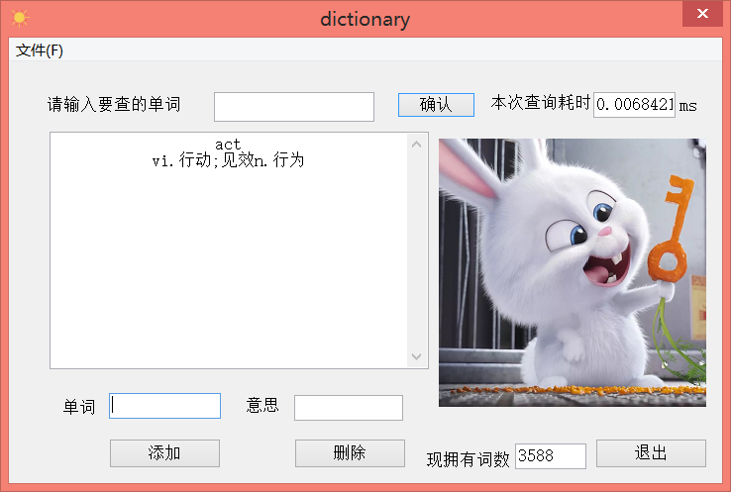
成品

Slide 13
操作说明
在当前EXE文件夹下置入一个word.txt，读取word输入你需要查询的单词，如果没有你要的单词就进行添加，添加不要忘了保存文件哦
都有些提示的
反正就是键值和值的映射，利用红黑树加快速度而已
调整后显示了现有单词数和查询速度，确实很快

Slide 14
谢谢观看

